Slide 1
Rache ist süß
Ich weiß, was du getan hast…

Slide 2
Fall: Rache ist süß - Information
Zielgruppe: Jura-Studierende; Studierende allgemein
Inhalt: Konsequenzen von akademischem Fehlverhalten (Contract Cheating) im späteren Beruf
Lernziele: mögliche Spätfolgen von Prüfungsbetrug kennen, die Glaubwürdigkeit eines Betrügers in der Berufswelt abschätzen können
Länge: 30 minuten

Slide 3
Michelle und Ann waren beste Freundinnen. Nach dem Abitur studierten beide Jura, lebten zusammen in einer Studenten-WG, unternahmen viel gemeinsam und wussten alles voneinander.
Notes:
https://www.flickr.com/photos/83633410@N07/7658197122/ CollegeDegrees360
College Girls in the Park
Two young college girls studying together in the park

Slide 4
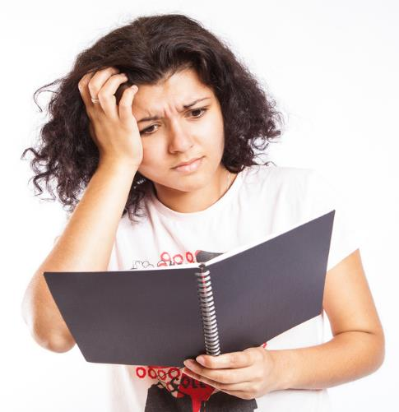
Michelle war keine fleißige Studentin, sie benutzte bei vielen Prüfungen einen Spickzettel oder andere unzulässige Hilfsmittel.
Notes:
https://www.flickr.com/photos/83633410@N07/7658298768/
CollegeDegrees360
Confused
A college student is confused by her class notes

Slide 5
Ann hingegen lernte viel und manchmal war sie neidisch, dass Michelle mit weniger Anstrengung bessere Noten bekam.
Notes:
https://www.flickr.com/photos/83633410@N07/7658034524/
CollegeDegrees360
Schoolgirl with books on head
A college girl tries to balance her class books on her head

Slide 6
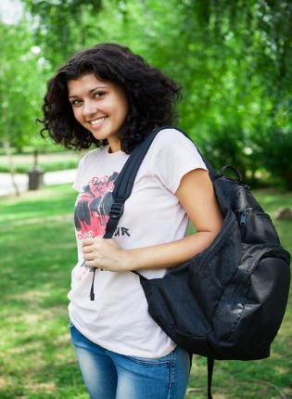
Am Ende ihres Studiums waren Michelle und Ann zwar nicht mehr die allerbesten Freundinnen, lebten aber immer noch zusammen in der gleichen Wohnung.
Notes:
https://www.flickr.com/photos/83633410@N07/7658092652/
CollegeDegrees360Follow
College Student in Park
A female College Student in the park on a summers day
-----------------
https://www.flickr.com/photos/83633410@N07/7658044778/
CollegeDegrees360
Stressed Student
A young student who is looking stressed at all the coursework that she has for university

Slide 7
Michelle hatte dank ihrer Spickzettel und des geringen Lernaufwands mehr Freizeit. Sie konnte eine Assistenzstelle in einer Anwaltskanzlei annehmen.
Sie hatte Mühe, ihre Examensarbeit zu beginnen. Sie flüchtete sich in die Ausrede, dass sie wegen ihres Nebenjobs wenig Zeit dafür hätte.
Außerdem hoffte sie, ihre Examensarbeit auch mit möglichst geringem Aufwand zu bewältigen.
Notes:
https://www.flickr.com/photos/83633410@N07/7658181994/
CollegeDegrees360Follow
Working Outside
A college girl studying outside on the grass

Slide 8
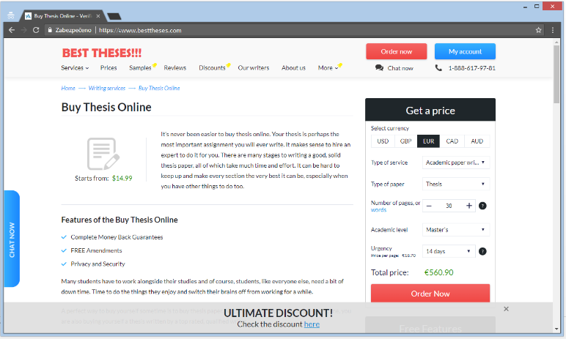
Eines Tages ging sie die Examensarbeit endlich an…
Notes:
https://academized.com/writing-services/buy-thesis-online, letzter Zugriff: 7.5.2018

Slide 9
Michelle redete sich ein, dass es in Ordnung sei, die Examensarbeit von einem Ghostwriter schreiben zu lassen.
Immerhin bezahlte sie die Dienstleistung mit dem Geld, das sie selbst mit harter erfolgreicher Arbeit in der Anwaltskanzlei erwirtschaftet hatte – es war also völlig verdient!
Notes:
https://www.flickr.com/photos/83633410@N07/7658149332/
CollegeDegrees360
Girl on Laptop in Park
A college girl on her laptop in the park giving the thumbs up sign

Slide 10
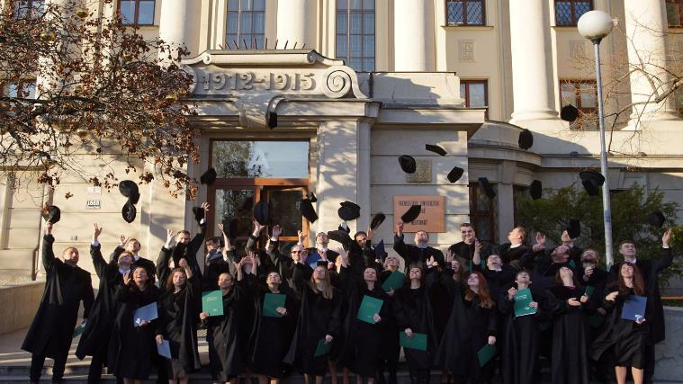
Beide Studentinnen schlossen ihre Examensarbeit und das Jurastudium erfolgreich ab.
Notes:
Foto: Teddi Fishman

Slide 11
Ein Jahr später trafen sich Michelle und Ann bei einem Ehemaligen-Event an der Universität wieder. Ann kam in Begleitung ihres festen Freundes John, der bald ein Auge auf Michelle geworfen hatte und sichtlich von ihr angetan war.
Kurz nach dem Event verließ John Ann und begann eine Beziehung mit Michelle.
Das war der Tropfen, der das Fass für Ann zum Überlaufen brachte:

Slide 12
Nicht nur, dass Michelle sich durch ihr Studium mogelte, sich ihre Examensarbeit von einem Ghostwriter schreiben ließ, dank ihrer frühen Berufserfahrung nach dem Studium den besseren Job als Anwältin in einer renommierten Kanzlei bekam – jetzt spannte sie Ann auch noch den Freund aus!

Slide 13
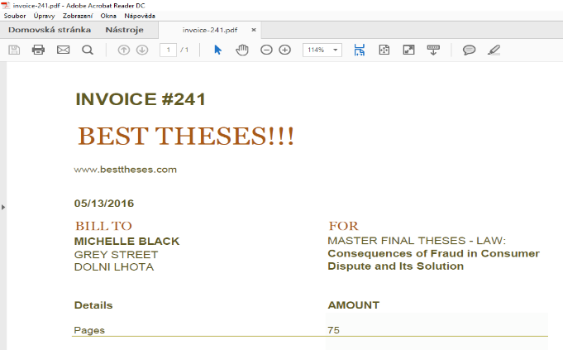
Ann besaß Screenshots von Michelles Computer, die bewiesen, dass Michelle die Examensarbeit von einem Ghostwriter hatte schreiben lassen.
Notes:
Eigene Abbildung.

Slide 14
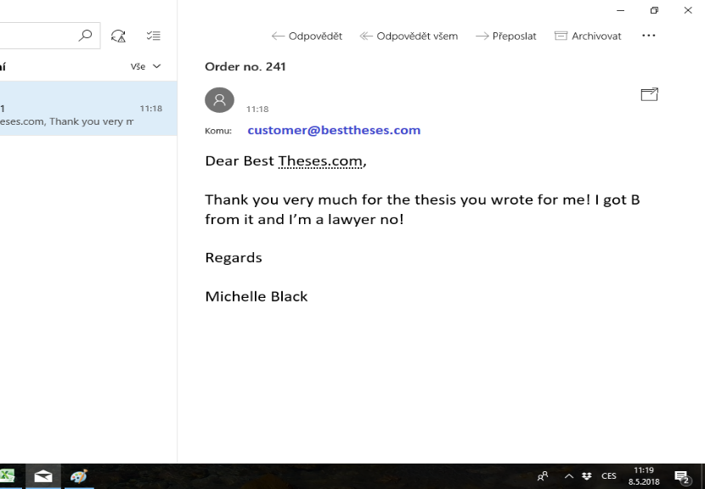
Notes:
Eigene Abbildung.

Slide 15
Ann schickte die Beweise an die Universität und an Michelles aktuelle Arbeitgeberin. Sie wusste, dass es einige Zeit in Anspruch nehmen würde, bevor die Universität Michelles Abschluss aberkennen würde. Michelles Arbeitgeberin hingegen reagierte umgehend.

Slide 16
Diskussionsfragen
Wie könnte Michelles Arbeitgeberin reagiert haben?
Was wäre Ihre Reaktion als Michelles Arbeitgeberin?
Würden Sie anders reagieren, wenn für die Arbeitsstelle kein Hochschulabschluss notwendig wäre?
Was denken Sie über Michelles und Anns Verhalten?
Können Sie mildernden Umstände für Michelles Handlungsweise geltend machen?
Wann und wie hätte diese problematische Situation verhindert werden können?
Notes:
Didactic note: Of course there are no mitigating circumstances for Michelle’s behavior (i.e. buying the thesis) ☺

Slide 17
Folgen
Michelles Arbeitgeberin entließ sie, weil sie um ihre Glaubwürdigkeit bei den Klienten fürchtete.
Die Universität startete eine Untersuchung.
Michelle wurde bei einer anderen Anwaltskanzlei angestellt. Kurz darauf erhielt Michelles neue Arbeitgeberin dieselben Beweise und sie wurde erneut arbeitslos.
Weitere Anwaltskanzleien ignorierten Michelles Bewerbungen. Von ehemaligen Kollegen erfuhr Michelle, dass sie in den Kanzleien der Stadt als Betrügerin gelte.

Slide 18
Folgen
Bei der Untersuchung der Examensarbeit an der Universität wurde zudem ein plagiierter Textabschnitt entdeckt. Der Hochschulabschluss wurde aberkannt.
Michelle zog in eine andere Stadt und bekam nie wieder die Chance als Anwältin zu arbeiten.

Slide 19
Fazit
Wenden Sie professionelle Arbeitstechniken konsequent an und beachten Sie die Standards guter wissenschaftlicher Praxis.
Suchen Sie sich Unterstützung, wenn Sie welche benötigen.
Handeln Sie, wenn Sie unprofessionelle, unethische oder kriminelle Arbeitsweisen erkennen. Nutzen Sie bspw. vorgesehene Verfahren und berücksichtigen Sie dabei ebenfalls ethische Maßstäbe.

Slide 20
Hinweise für Lehrende
Der Fall stammt aus der Tschechischen Republik, in der Hochschulabschlüsse bei schwerwiegendem Fehlverhalten in Abschlussarbeiten rückwirkend aberkannt werden können.
Prüfen Sie den Fall gemäß Ihrer (rechtlichen) Rahmenbedingungen und passen Sie die Geschichte gegebenenfalls situationsbedingt an.

Slide 21
Bildnachweis
Die abgebildeten Personen stehen in keinem Zusammenhang mit der Geschichte.
Bildnachweise finden Sie im Notizfeld der Folien.
Soweit nicht anders angegeben stammen Sie von
Autor: CollegeDegrees360
Lizenz: CC BY-SA 2.0
https://www.flickr.com/photos/83633410 @N07; 25 April 2019
Bild mit Absolventen, Folie 10, von Teddi Fishman

Slide 22
Verantwortliche Autoren
Englische Originalversion: Dita Dlabolová (dita.dlabolova@mendelu.cz), unter Mitarbeit von Tomáš Foltýnek (tomas.foltynek@mendelu.cz) und Pavel Turčínek (pavel.turcinek@mendelu.cz), 2018
Veränderte, deutsche Sprachversion: Ansgar Schäfer (Ansgar.Schaefer@uni.kn), unter Mitarbeit von Oliver Trevisiol (Oliver.Trevisiol@uni.kn) und Salome Dahlhaus, 2019.

Slide 23
Lizenzinformationen
Titel: Rache ist süß
in Zusammenarbeit mit: Dita Dlabolová, Übersetzung: Ansgar Schäfer (www.academicintegrity.eu)
Lizensiert unter: creativecommons.org/licenses/by/4.0
Für die Quellenangabe bitte folgenden Text verwenden:
„Rache ist süß“ von Dita Dlabolová, Übersetzung: Ansgar Schäfer ist lizensiert unter Creative Commons Attribution 4.0 International License.

